Slide 1

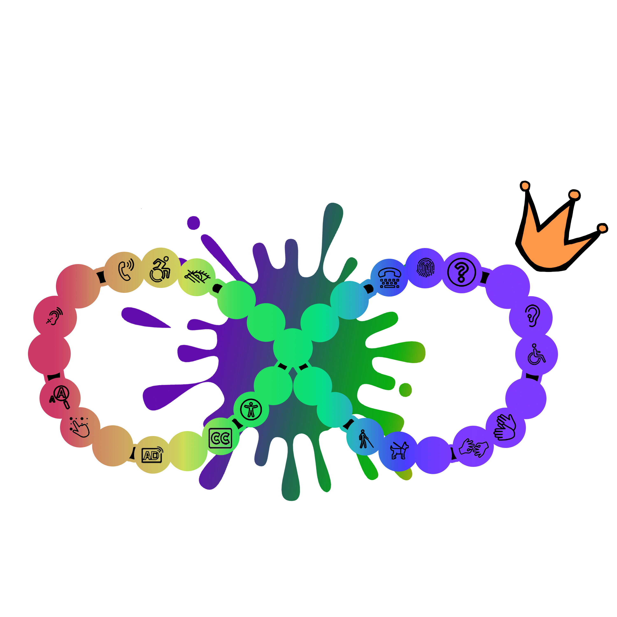
Embauche et maintien en poste de talents handicapés et neurodivers
Préparé par Sydney Elaine Butler
Fondateur de Accessible Creates

Slide 2
Ordre du jour
Stratégies de recrutement
Entrevue inclusive
Intégration
Conserver les stratégies
Utilisation des politiques et des procédures

Slide 3
Vous souhaitez donc embaucher un candidat neurodivers ou handicapé pour un poste ?

Slide 4
Recrutement
Commence par un processus de recrutement, d’entrevue et d’embauche accessible
Comprendre les obstacles, puis éliminer les obstacles dans le processus d’embauche
S’assurer que le site Web est à la hauteur des directives WCAG pour assurer l’accessibilité
Déclaration d’adaptation pour les candidats
Modifier les offres d’emploi pour utiliser un langage plus accessible et inclusif
Indiquez clairement que l’entreprise accueille les talents neurodivers et handicapés

Slide 5
Mener un processus d’entrevue inclusif

Slide 6
Mener un processus d’entrevue inclusif
Demander si des mesures d’adaptation sont nécessaires
« Avez-vous des besoins en matière d’accessibilité ? »
  « J’ai besoin de besoins en matière d’accessibilité »
  « Oui »
Pas le droit de demander un handicap, mais dites que vous allez aider.
Logements (enregistrement, fournir plus ou moins au besoin)
Sous-titrage codé pour TOUTES les entrevues virtuelles

Slide 7
Entrevue inclusive
Répondre à des questions lors de la demande d’entrevue
Reformuler les questions au besoin
Prévoir suffisamment de temps pour répondre à la question
Assurez-vous que la personne comprend la question posée
  « Comprenez-vous la question ? »

Slide 8
Intégration

Slide 9
Intégration
Obtenez de l’aide sur les processus d’audit et les stratégies d’intégration
Formation sur l’invalidité et la neurodiversité pour l’ensemble du personnel, mais surtout les gestionnaires et les superviseurs
S’Assurer Que Les Descriptions De Travail Reflètent Fidèlement Les Responsabilités Du Poste
Offrir plusieurs modes de communication
Examiner et faire auditer l’intégration actuelle pour les personnes handicapées et les personnes atteintes de neurodiversité

Slide 10
Retenir les stratégies

Slide 11
Retenir
  Ayez une conversation avec votre(vos) employé(s) neurodivers ou handicapé(s)
  Écoutez attentivement les employés neurodivers ou handicapés lorsqu’ils parlent
  Évaluez votre culture envers les employés neurodivers ou handicapés en leur demandant ce qu’ils pensent de la culture
  Prendre des mesures d’adaptation en fonction de ce que l’employé dit qu’il n’a pas besoin de ce que vous supposez
  Donnez-leur les ressources dont ils ont besoin pour réussir

Slide 12
Comment créer des politiques et des procédures inclusives

Slide 13
Politiques et procédures inclusives
  Évaluez vos politiques et procédures actuelles
  Y a-t-il des obstacles, des limites ou des répercussions négatives sur ces employés ?
  Avoir des politiques de diversité, d’inclusion et d’équité
  La diversité, l’équité et l’inclusion (DEI) est un terme utilisé pour décrire les politiques qui favorisent la représentation et la participation de différents groupes d’individus, y compris des personnes d’âges, de races et d’ethnies, de capacités et de handicaps, de genres, de religions, de cultures et d’orientations sexuelles différents.

Slide 14
Politiques et procédures inclusives
  Mettre en œuvre une politique d’adaptation
  la participation de différents groupes de personnes, y compris des personnes d’âges, de races et d’ethnies, de capacités et de handicaps, de genres, de religions, de cultures et d’orientations sexuelles différents.

Slide 15
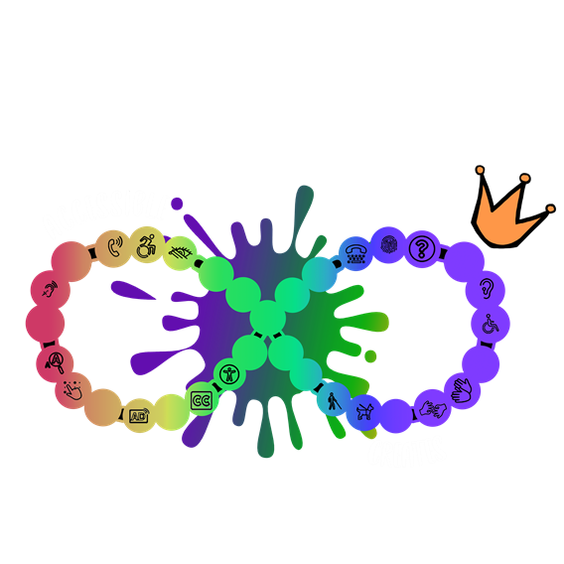
Contactez-nous
  Website: https://www.accessiblecreates.ca/
  LinkedIn: https://www.linkedin.com/company/accessible-creates/
  Instagram (en): https://www.instagram.com/accessiblecreates/

Slide 16
Merci!

